Slide 1
8장
정규분포

Slide 2
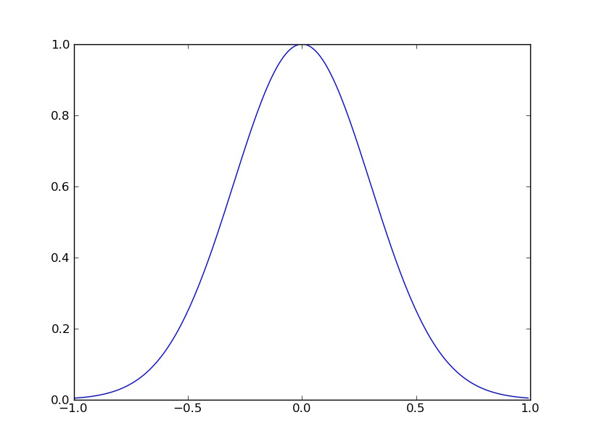
정규분포
종 모양의 확률분포
정규분포는 여러 종류의 자료를 설명할 수 있는 확률분포이다.
정규분포는 실수 전체에서 값을 가지는 연속확률변수이다.

Slide 3
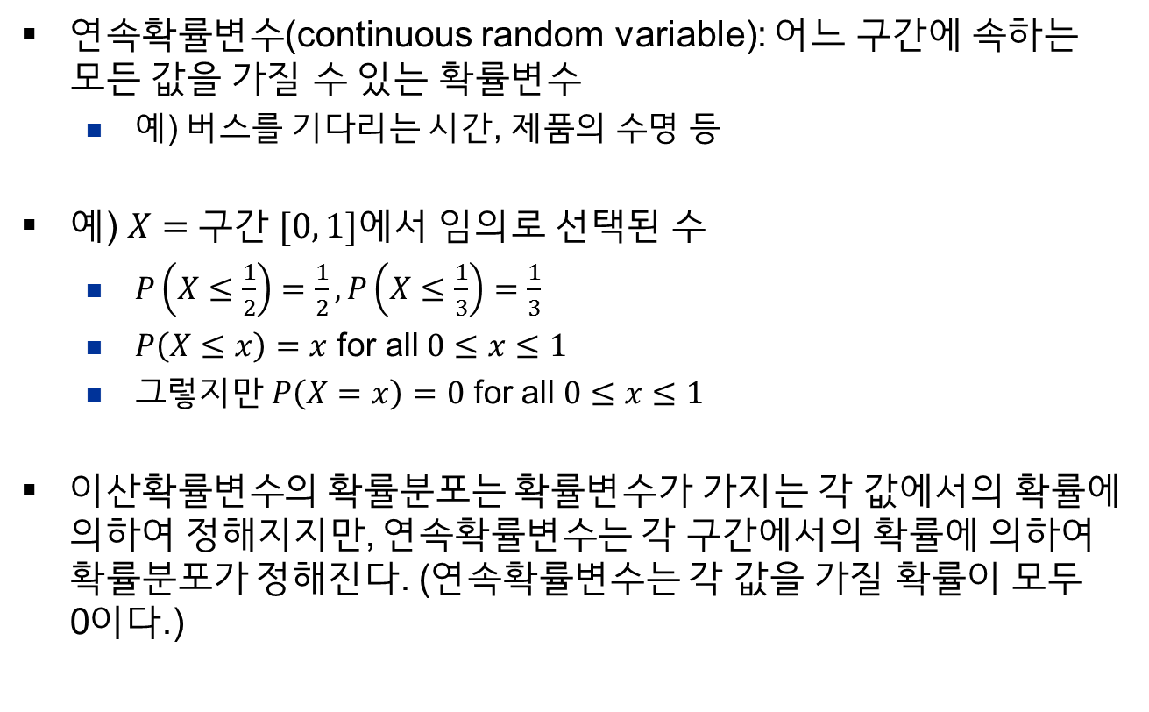
연속확률분포(continuous distribution)
연속확률변수(continuous random variable): 어느 구간에 속하는 모든 값을 가질 수 있는 확률변수
예) 버스를 기다리는 시간, 제품의 수명 등
예) $X=$구간 $[0, 1]$에서 임의로 선택된 수
$P\left(X≤\frac{1}{2}\right)=\frac{1}{2},P\left(X≤\frac{1}{3}\right)=\frac{1}{3}$
$P\left(X≤x\right)=x$ for all $0≤x≤1$
그렇지만 $P\left(X=x\right)=0$ for all $0≤x≤1$
이산확률변수의 확률분포는 확률변수가 가지는 각 값에서의 확률에 의하여 정해지지만, 연속확률변수는 각 구간에서의 확률에 의하여 확률분포가 정해진다. (연속확률변수는 각 값을 가질 확률이 모두 0이다.)

Slide 4
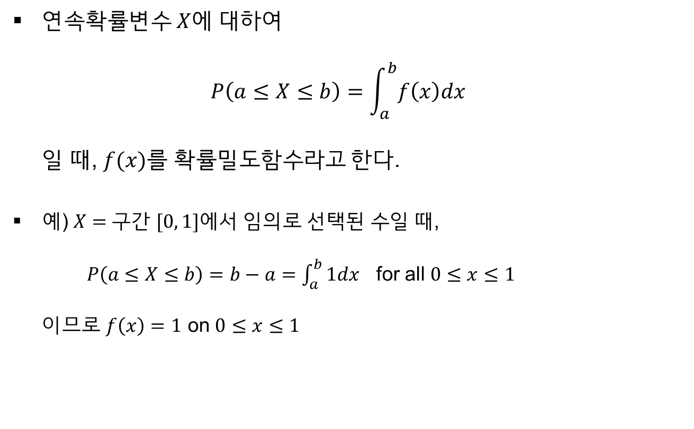
확률밀도함수(probability density function, p.d.f.)
연속확률변수 $X$에 대하여 $P\left(a≤X≤b\right)=\int_{a}^{b}{f\left(x\right)dx}$ 일 때, $f(x)$를 확률밀도함수라고 한다.
예) $X=$구간 $[0, 1]$에서 임의로 선택된 수일 때, $P\left(a≤X≤b\right)=b−a=\int_{a}^{b}{1dx}$ for all $0≤x≤1$ 이므로 $f\left(x\right)=1$ on $0≤x≤1$

Slide 5
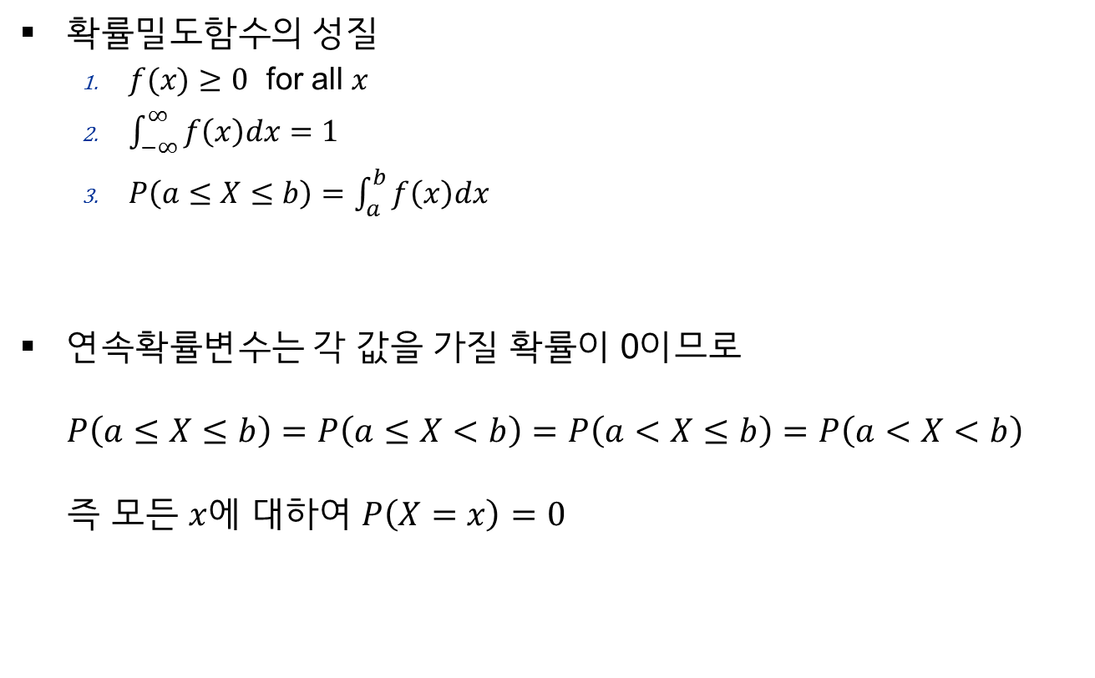
연속확률변수
확률밀도함수의 성질
$f(x)≥0$ for all $x$
$\int_{−∞}^{∞}{f\left(x\right)dx}=1$
$P\left(a≤X≤b\right)=\int_{a}^{b}{f\left(x\right)dx}$
연속확률변수는 각 값을 가질 확률이 0이므로 $P\left(a≤X≤b\right)=P\left(a≤X<b\right)=P\left(a<X≤b\right)=P\left(a<X<b\right)$ 즉 모든 $x$에 대하여 $P\left(X=x\right)=0$

Slide 6


연속확률변수
예) 확률밀도함수
$f\left(x\right)=cx$
$\int_{−∞}^{∞}{f\left(x\right)dx}=1$이므로 $\int_{0}^{1}{cx dx=\frac{c}{2}}=1$, 즉 $c=2$
$P\left(a≤X≤b\right)=\int_{a}^{b}{2xdx=b^{2}−a^{2}}$
$$f(x)$$
0 1

Slide 7
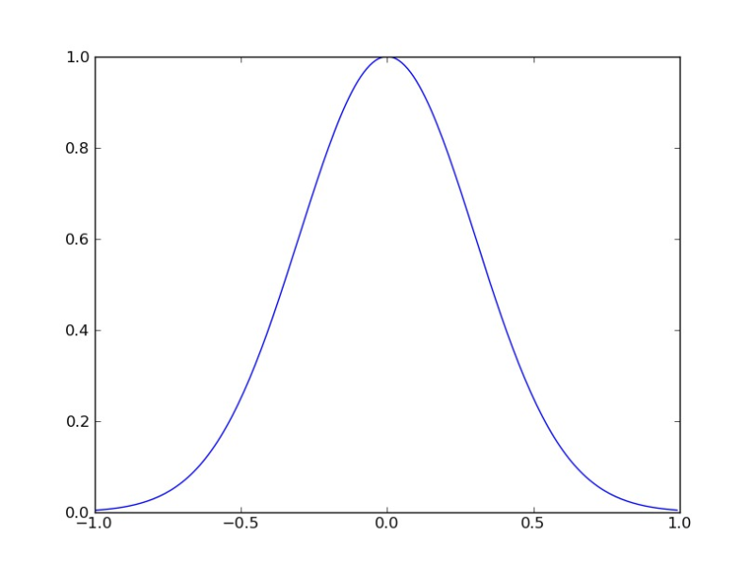

정규분포
정규분포의 확률밀도함수 $f\left(x\right)= \frac{1}{\sqrt{2πσ^{2}}} e^{−\frac{{(x−μ)}^{2}}{2σ^{2}}}, −∞≤x≤∞$ $μ=$ 기댓값(평균), $σ^{2}=$ 분산
기호: $X\sim N(μ, σ^{2})$
정규분포는 평균 $μ$와 분산 $σ^{2}$에 의하여 확률분포가 정해진다.

Slide 8
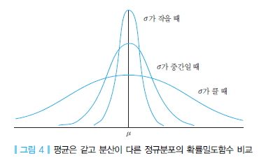

정규분포
정규분포의 특징
평균 $μ$를 중심으로 좌우 대칭이며, $μ$에서 확률밀도함수의 값이 가장 크다.
평균 $μ$에서 멀어질수록 확률밀도함수의 값은 점차 작아진다.
분산 $σ^{2}$이 클수록 확률밀도함수의 꼬리가 두꺼워진다 ($μ$에서 멀리 떨어져 있을 확률이 커진다.)

Slide 9
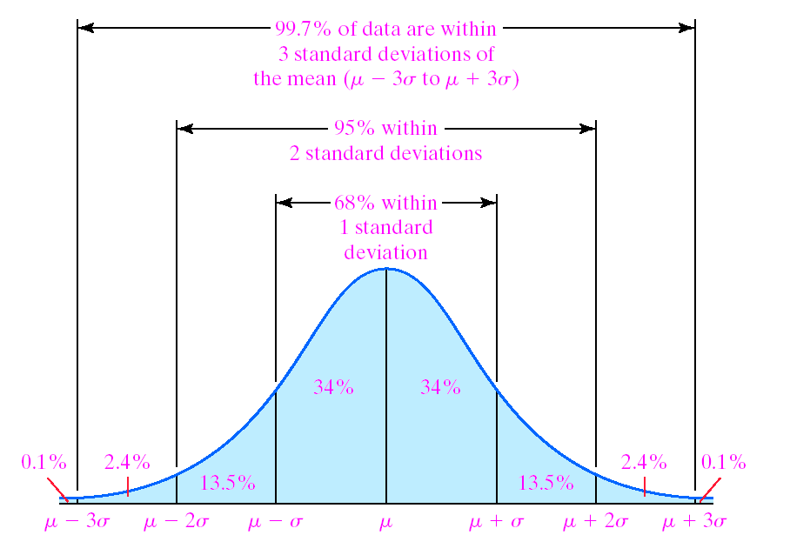
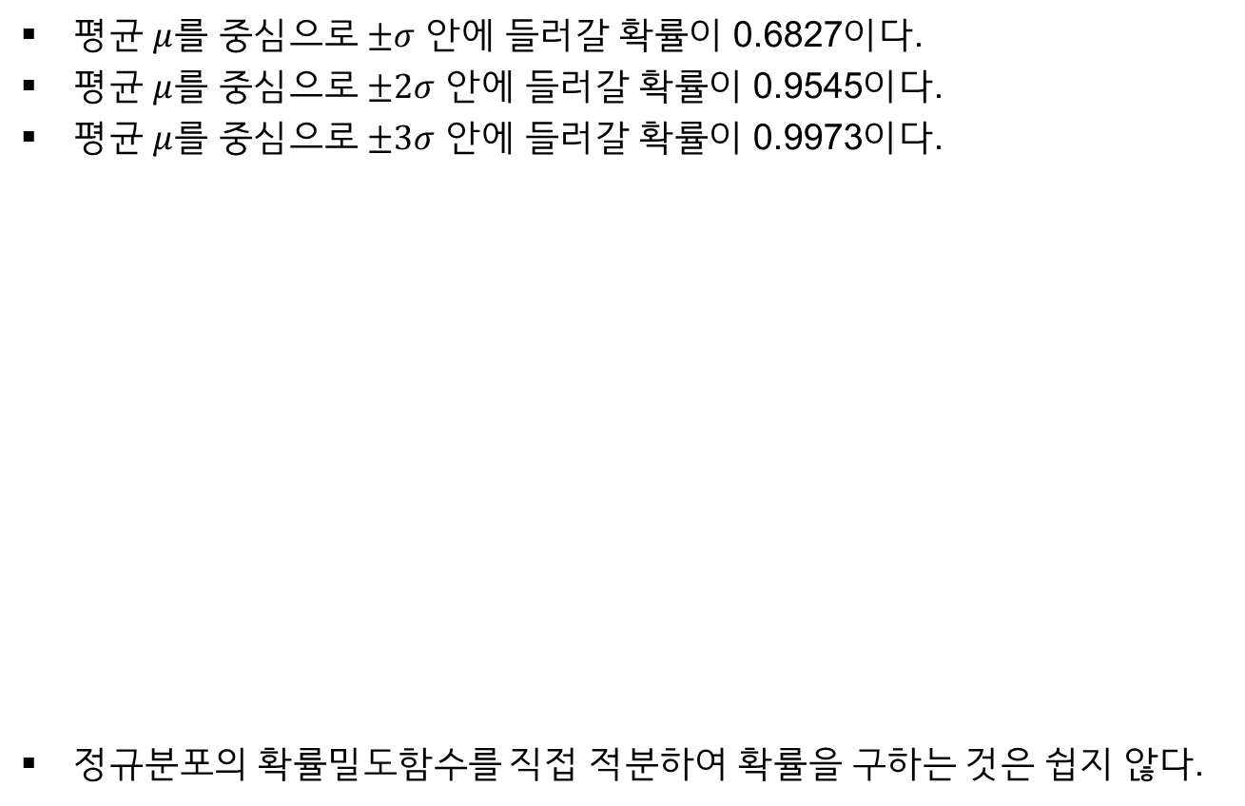



정규분포
평균 $μ$를 중심으로 $±σ$ 안에 들러갈 확률이 0.6827이다.
평균 $μ$를 중심으로 $±2σ$ 안에 들러갈 확률이 0.9545이다.
평균 $μ$를 중심으로 $±3σ$ 안에 들러갈 확률이 0.9973이다.
정규분포의 확률밀도함수를 직접 적분하여 확률을 구하는 것은 쉽지 않다.
$$P\left(μ−σ≤X≤μ+σ\right)=0.6827$$
$$P\left(μ−2σ≤X≤μ+2σ\right)=0.9545$$
$$P\left(μ−3σ≤X≤μ+3σ\right)=0.9973$$

Slide 10

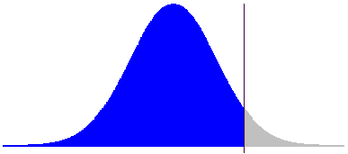
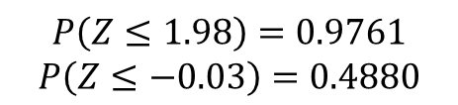
표준정규분포(standard normal distribution)
평균이 0이고 분산이 1인 정규분포 $N(0, 1)$를 표준정규분포라고 한다.
표준정규분포를 따르는 확률변수를 흔히 $Z$로 나타낸다.
<부록-표3> 표준정규분포표: $Z\sim N(0, 1)$일 때 $P\left(Z≤z\right)=\int_{−∞}^{z}{\frac{1}{\sqrt{2π}}e^{−\frac{x^{2}}{2}}dx}$ 의 값을 계산한 표
$P\left(Z≤z\right):$ 누적확률(cumulative distribution)
$$P\left(Z≤1.98\right)=0.9761$$
$$P\left(Z≤−0.03\right)=0.4880$$

Slide 11
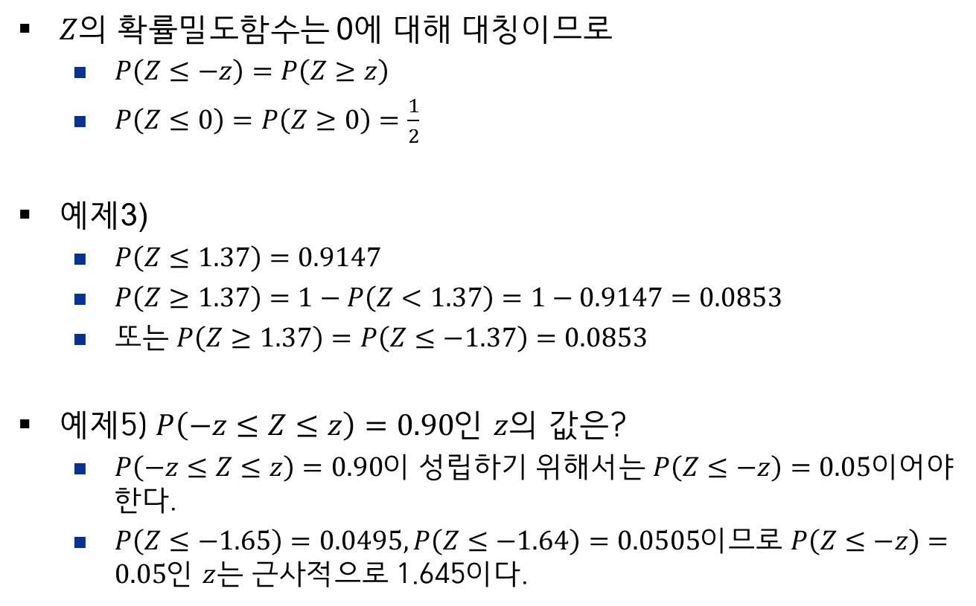
표준정규분포
$Z$의 확률밀도함수는 0에 대해 대칭이므로
$P\left(Z≤−z\right)=P\left(Z≥z\right)$
$P\left(Z≤0\right)=P\left(Z≥0\right)=\frac{1}{2}$
예제3)
$P\left(Z≤1.37\right)=0.9147$
$P\left(Z≥1.37\right)=1−P\left(Z<1.37\right)=1−0.9147=0.0853$
또는 $P\left(Z≥1.37\right)=P\left(Z≤−1.37\right)=0.0853$
예제5) $P\left(−z≤Z≤z\right)=0.90$인 $z$의 값은?
$P\left(−z≤Z≤z\right)=0.90$이 성립하기 위해서는 $P\left(Z≤−z\right)=0.05$이어야 한다.
$P\left(Z≤−1.65\right)=0.0495, P\left(Z≤−1.64\right)=0.0505$이므로 $P\left(Z≤−z\right)=0.05$인 $z$는 근사적으로 1.645이다.

Slide 12
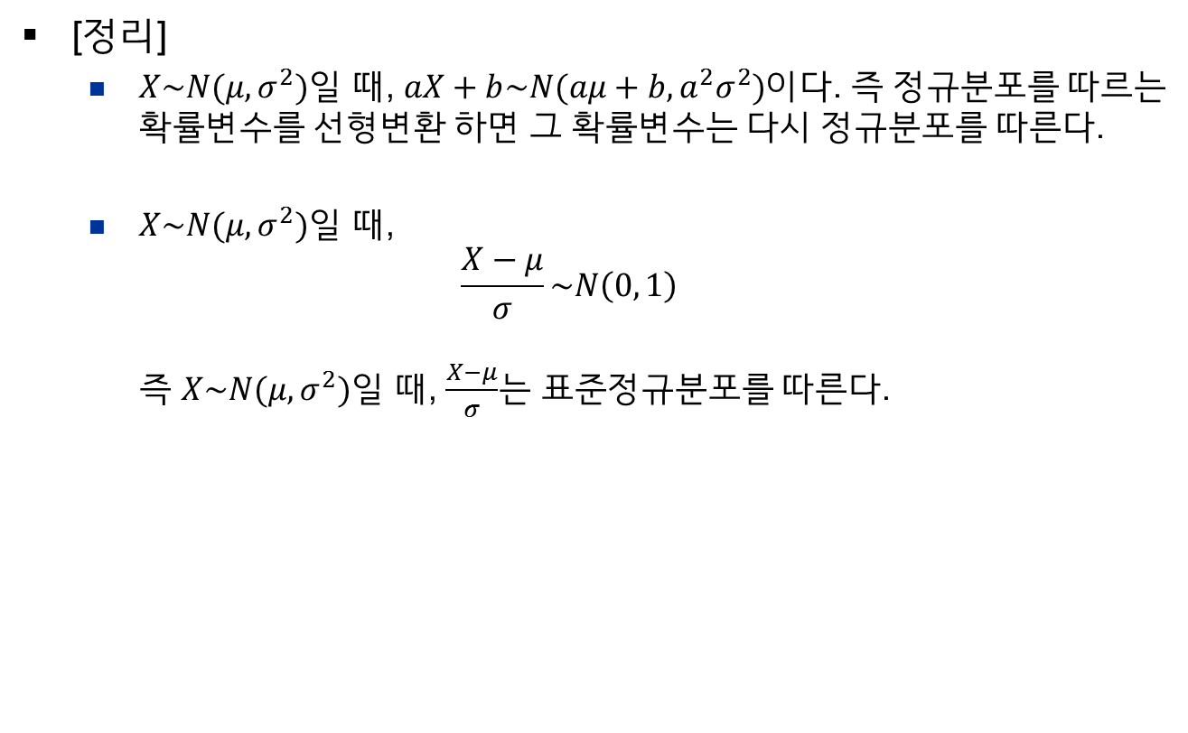
정규분포의 표준화
[정리]
$X\sim N(μ, σ^{2})$일 때, $aX+b\sim N(aμ+b, {a^{2}σ}^{2})$이다. 즉 정규분포를 따르는 확률변수를 선형변환 하면 그 확률변수는 다시 정규분포를 따른다.
$X\sim N(μ, σ^{2})$일 때, $\frac{X−μ}{σ}\sim N\left(0, 1\right)$ 즉 $X\sim N(μ, σ^{2})$일 때, $\frac{X−μ}{σ}$는 표준정규분포를 따른다.

Slide 13
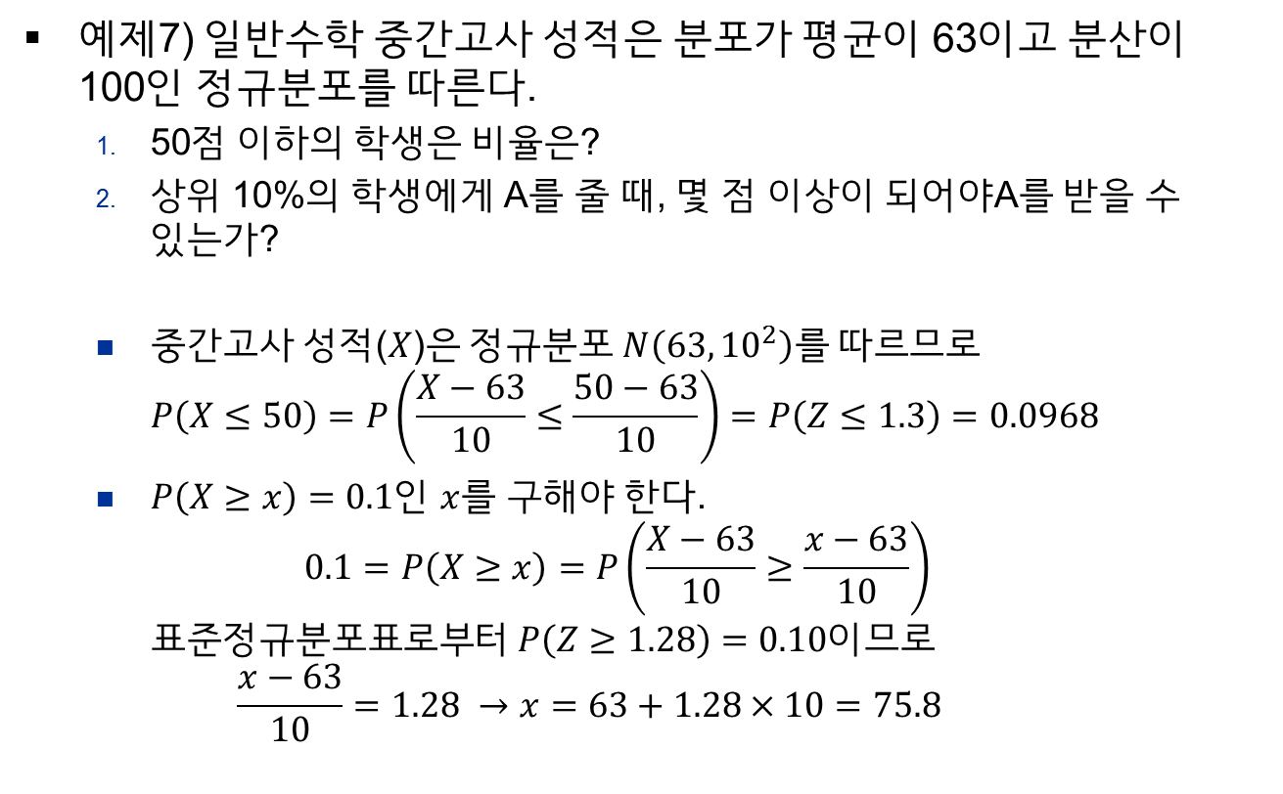
정규분포의 표준화
예제7) 일반수학 중간고사 성적은 분포가 평균이 63이고 분산이 100인 정규분포를 따른다.
50점 이하의 학생은 비율은?
상위 10%의 학생에게 A를 줄 때, 몇 점 이상이 되어야A를 받을 수 있는가?
중간고사 성적($X$)은 정규분포 $N\left(63, {10}^{2}\right)를 따르므로$ $P\left(X≤50\right)=P\left(\frac{X−63}{10}≤\frac{50−63}{10}\right)=P\left(Z≤1.3\right)=0.0968$
$P\left(X≥x\right)=0.1$인 $x$를 구해야 한다. $0.1=P\left(X≥x\right)=P\left(\frac{X−63}{10}≥\frac{x−63}{10}\right)$ 표준정규분포표로부터 $P\left(Z≥1.28\right)=0.10$이므로 $\frac{x−63}{10}=1.28 →x=63+1.28×10=75.8$

Slide 14
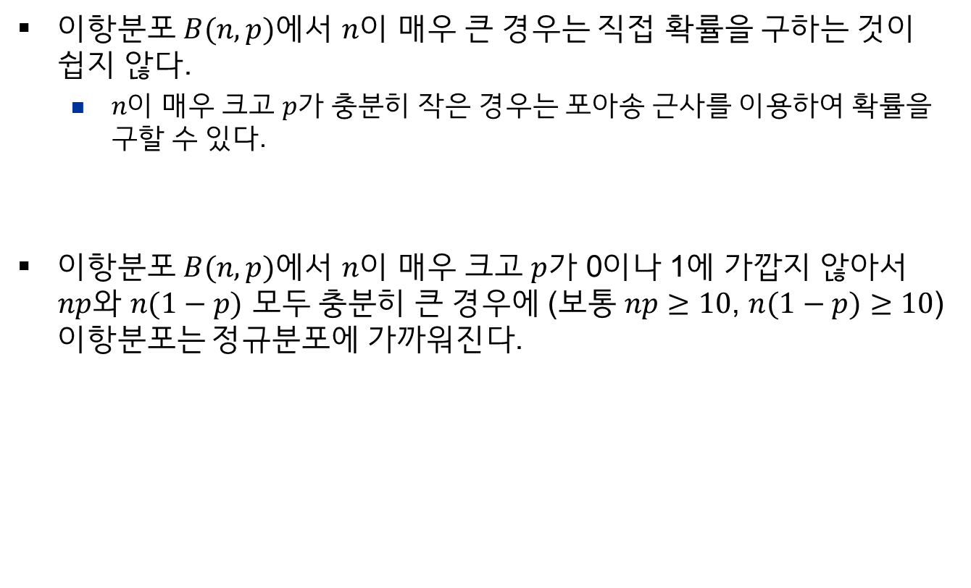
이항분포의 정규근사
이항분포 $B(n, p)$에서 $n$이 매우 큰 경우는 직접 확률을 구하는 것이 쉽지 않다.
$n$이 매우 크고 $p$가 충분히 작은 경우는 포아송 근사를 이용하여 확률을 구할 수 있다.
이항분포 $B(n, p)$에서 $n$이 매우 크고 $p$가 0이나 1에 가깝지 않아서 $np$와 $n(1−p)$ 모두 충분히 큰 경우에 (보통 $np≥10$, $n(1−p)≥10$) 이항분포는 정규분포에 가까워진다.

Slide 15

이항분포의 정규근사
$p=0.4$일 때, $n=5, 12, 15$인 이항분포의 확률히스토그램
$n$이 커질수록 종 모양의 정규분포에 가까워진다.

Slide 16

이항분포의 정규근사
[중심극한정리, central limit theorem] $X\sim B(n, p)$이고 $np$와 $n(1−p)$ 모두 충분히 클 때, $X$는 근사적으로 평균이 $np$, 분산이 $np(1−p)$인 정규분포를 따른다. 즉 $Z=\frac{X−np}{\sqrt{np(1−p)}} \sim N(0, 1)$

Slide 17
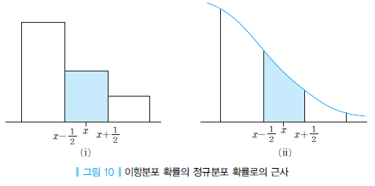
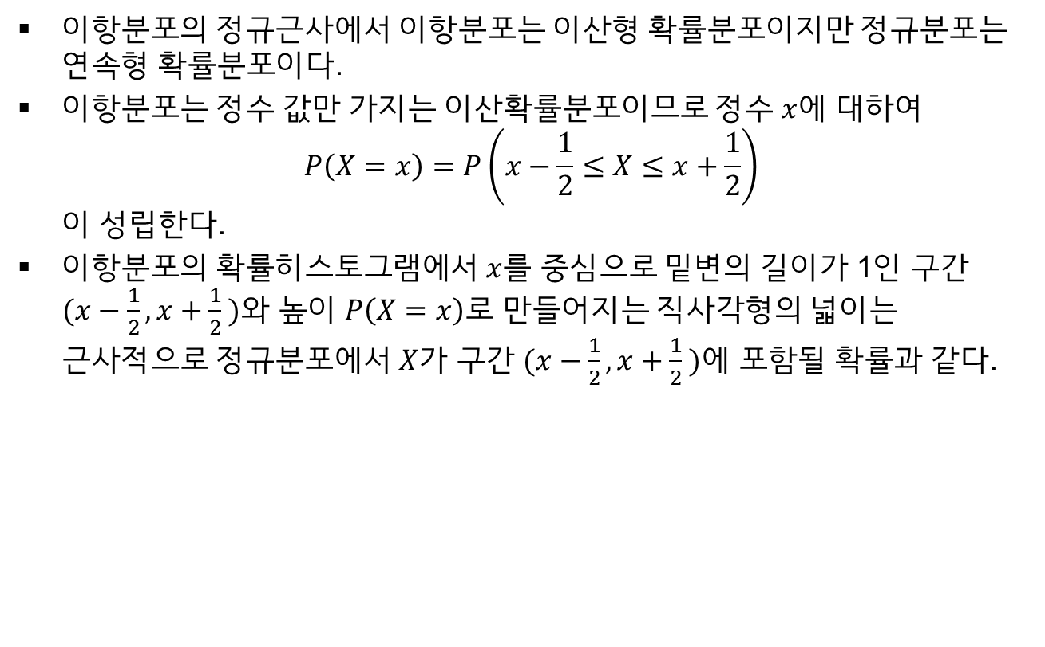
연속성 수정(continuity correction)
이항분포의 정규근사에서 이항분포는 이산형 확률분포이지만 정규분포는 연속형 확률분포이다.
이항분포는 정수 값만 가지는 이산확률분포이므로 정수 $x$에 대하여 $P\left(X=x\right)=P\left(x−\frac{1}{2}≤X≤x+\frac{1}{2}\right)$ 이 성립한다.
이항분포의 확률히스토그램에서 $x$를 중심으로 밑변의 길이가 1인 구간 $(x−\frac{1}{2}, x+\frac{1}{2} )$와 높이 $P\left(X=x\right)$로 만들어지는 직사각형의 넓이는 근사적으로 정규분포에서 $X$가 구간 $(x−\frac{1}{2}, x+\frac{1}{2} )$에 포함될 확률과 같다.

Slide 18
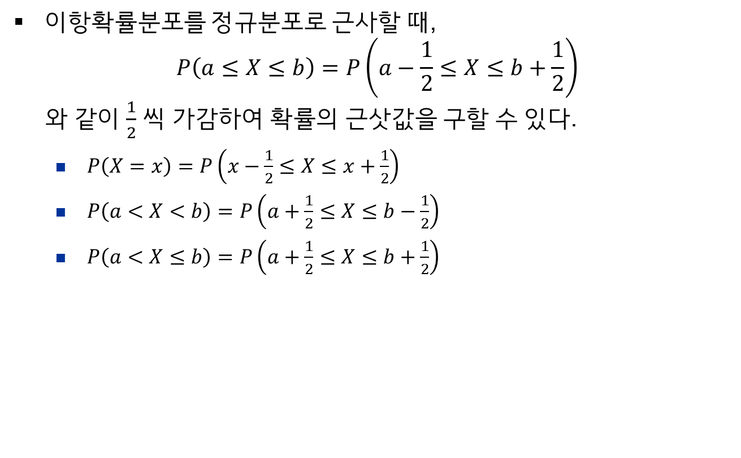
연속성 수정(continuity correction)
이항확률분포를 정규분포로 근사할 때, $P\left(a≤X≤b\right)=P\left(a−\frac{1}{2}≤X≤b+\frac{1}{2}\right)$ 와 같이 $\frac{1}{2}$ 씩 가감하여 확률의 근삿값을 구할 수 있다.
$P\left(X=x\right)=P\left(x−\frac{1}{2}≤X≤x+\frac{1}{2}\right)$
$P\left(a<X<b\right)=P\left(a+\frac{1}{2}≤X≤b−\frac{1}{2}\right)$
$P\left(a<X≤b\right)=P\left(a+\frac{1}{2}≤X≤b+\frac{1}{2}\right)$

Slide 19
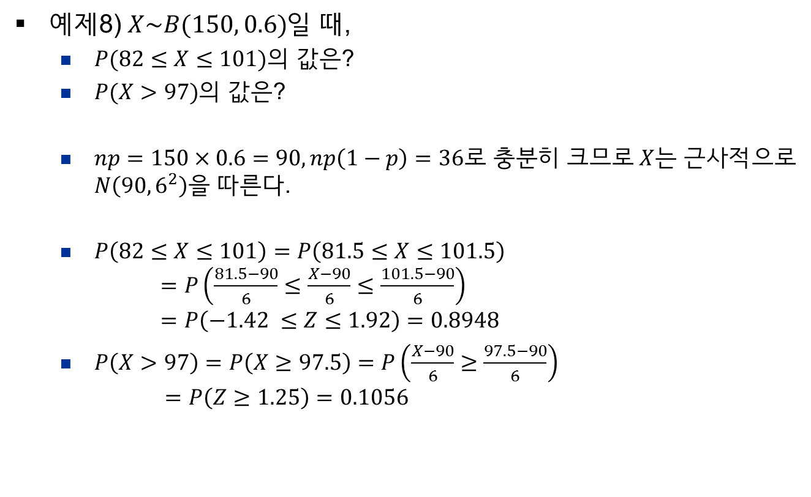
연속성 수정(continuity correction)
예제8) $X\sim B(150, 0.6)$일 때,
$P(82≤X≤101)$의 값은?
$P(X>97)$의 값은?
$np=150×0.6=90, np\left(1−p\right)=36$로 충분히 크므로 $X$는 근사적으로 $N\left(90, 6^{2}\right)$을 따른다.
$P\left(82≤X≤101\right)=P\left(81.5≤X≤101.5\right)$ $=P\left(\frac{81.5−90}{6}≤\frac{X−90}{6}≤\frac{101.5−90}{6}\right)$ $=P\left(−1.42 ≤Z≤1.92\right)=0.8948$
$P\left(X>97\right)=P\left(X≥97.5\right)=P\left(\frac{X−90}{6}≥\frac{97.5−90}{6}\right)$ $=P\left(Z≥1.25\right)=0.1056$

Slide 20
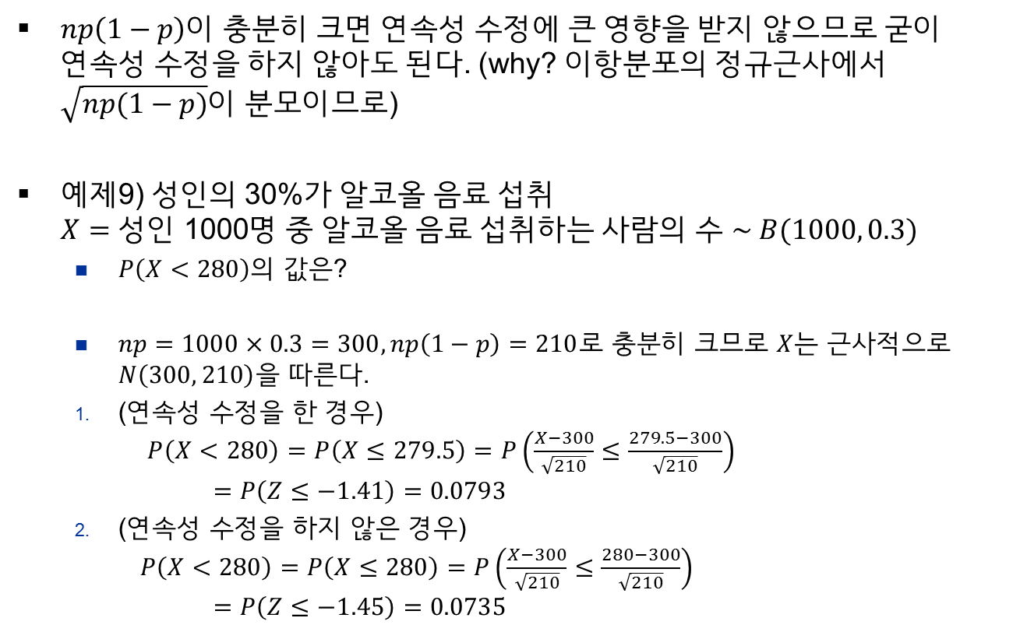
연속성 수정(continuity correction)
$np\left(1−p\right)$이 충분히 크면 연속성 수정에 큰 영향을 받지 않으므로 굳이 연속성 수정을 하지 않아도 된다. (why? 이항분포의 정규근사에서 $\sqrt{np(1−p)}$이 분모이므로)
예제9) 성인의 30%가 알코올 음료 섭취 $X=$ 성인 1000명 중 알코올 음료 섭취하는 사람의 수 $\sim B(1000, 0.3)$
$P\left(X<280\right)$의 값은?
$np=1000×0.3=300, np\left(1−p\right)=210$로 충분히 크므로 $X$는 근사적으로 $N\left(300, 210\right)$을 따른다.
(연속성 수정을 한 경우) $P\left(X<280\right)=P\left(X≤279.5\right)=P\left(\frac{X−300}{\sqrt{210}}≤\frac{279.5−300}{\sqrt{210}}\right)$ $=P\left(Z≤−1.41\right)=0.0793$
(연속성 수정을 하지 않은 경우) $P\left(X<280\right)=P\left(X≤280\right)=P\left(\frac{X−300}{\sqrt{210}}≤\frac{280−300}{\sqrt{210}}\right)$ $=P\left(Z≤−1.45\right)=0.0735$

Slide 21
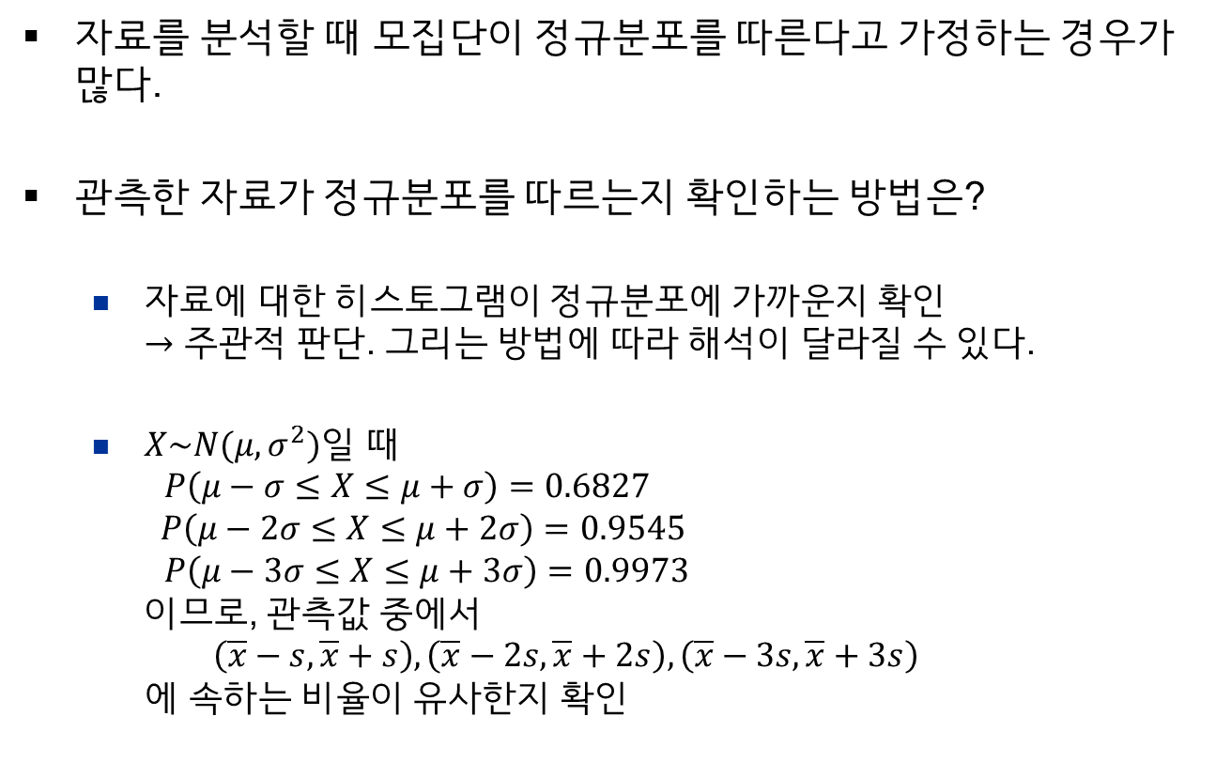
정규분포에 대한 가정 확인
자료를 분석할 때 모집단이 정규분포를 따른다고 가정하는 경우가 많다.
관측한 자료가 정규분포를 따르는지 확인하는 방법은?
자료에 대한 히스토그램이 정규분포에 가까운지 확인 $→$ 주관적 판단. 그리는 방법에 따라 해석이 달라질 수 있다.
$X\sim N(μ, σ^{2})$일 때 $P\left(μ−σ≤X≤μ+σ\right)=0.6827$ $P\left(μ−2σ≤X≤μ+2σ\right)=0.9545$ $P\left(μ−3σ≤X≤μ+3σ\right)=0.9973$ 이므로, 관측값 중에서 $\left(\overline{x}−s, \overline{x}+s\right),\left(\overline{x}−2s, \overline{x}+2s\right), \left(\overline{x}−3s, \overline{x}+3s\right)$ 에 속하는 비율이 유사한지 확인

Slide 22
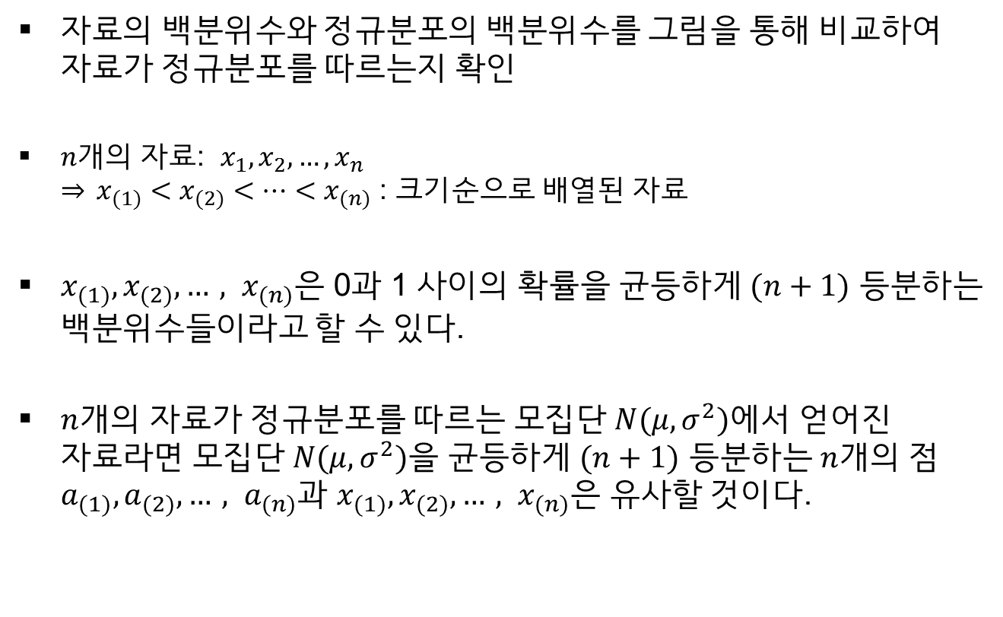
정규확률그림(normal probability plot)
자료의 백분위수와 정규분포의 백분위수를 그림을 통해 비교하여 자료가 정규분포를 따르는지 확인
$n$개의 자료: $x_{1}, x_{2}, …, x_{n}$ $\overset{⇒}{} x_{(1)}<x_{(2)}<…<x_{(n)}$: 크기순으로 배열된 자료
$x_{(1)}, x_{(2)}, …, x_{(n)}$은 0과 1 사이의 확률을 균등하게 $(n+1)$ 등분하는 백분위수들이라고 할 수 있다.
$n$개의 자료가 정규분포를 따르는 모집단 $N(μ, σ^{2})$에서 얻어진 자료라면 모집단 $N(μ, σ^{2})$을 균등하게 $(n+1)$ 등분하는 $n$개의 점 $a_{(1)}, a_{(2)}, …, a_{(n)}$과 $x_{(1)}, x_{(2)}, …, x_{(n)}$은 유사할 것이다.

Slide 23
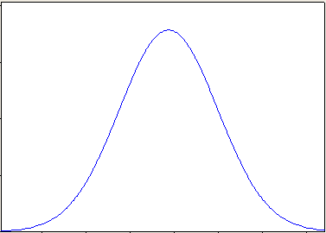



정규확률그림
$X\sim N(μ, σ^{2})$일 때 $P\left(X≤a_{\left(1\right)}\right)=\frac{1}{n+1}$ $P\left(a_{(1)}≤X≤a_{\left(2\right)}\right)=\frac{1}{n+1}$ $P\left(a_{(2)}≤X≤a_{\left(3\right)}\right)=\frac{1}{n+1}$ $…$
즉 $N(μ, σ^{2})$을 $(n+1)$ 등분하는 $n$개의 점 $a_{(1)}, a_{(2)}, …, a_{(n)}$에 대하여 $x_{(1)}≈a_{\left(1\right)}, x_{\left(2\right)}≈a_{\left(2\right)}, …, x_{\left(n\right)}≈a_{\left(n\right)}$ 일 것이다.
$$\frac{1}{n+1}$$
$a_{(1)}$, …. , $a_{(n)}$

Slide 24
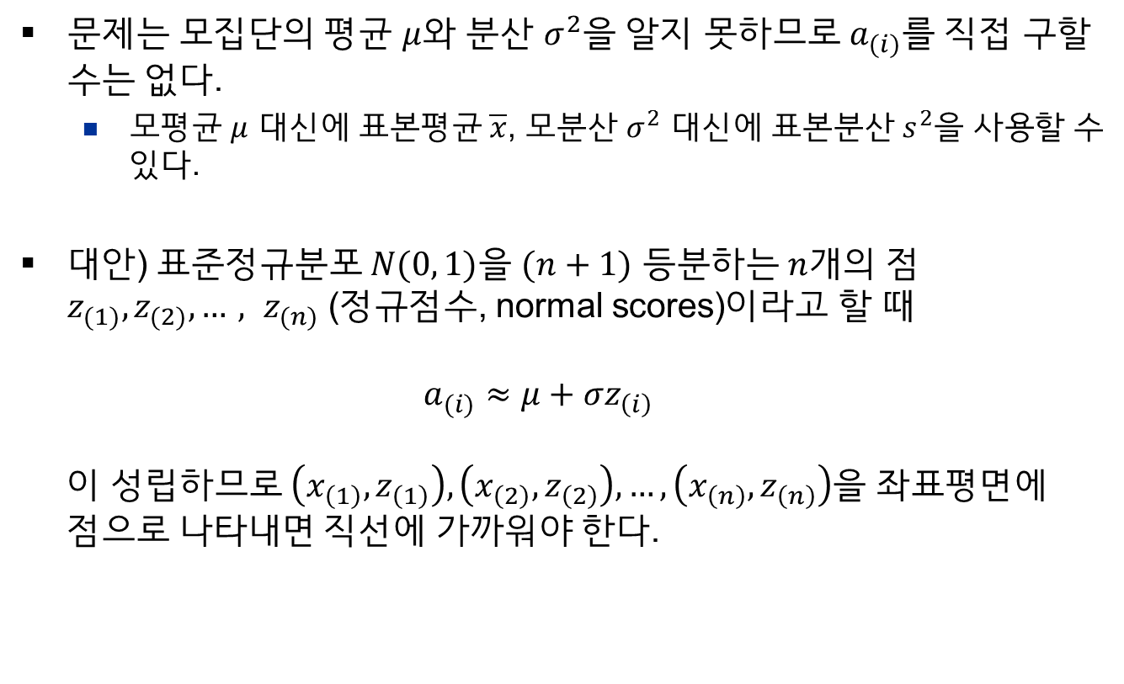
정규확률그림
문제는 모집단의 평균 $μ$와 분산 $σ^{2}$을 알지 못하므로 $a_{(i)}$를 직접 구할 수는 없다.
모평균 $μ$ 대신에 표본평균 $\overline{x}$, 모분산 $σ^{2}$ 대신에 표본분산 $s^{2}$을 사용할 수 있다.
대안) 표준정규분포 $N(0, 1)$을 $(n+1)$ 등분하는 $n$개의 점 $z_{(1)}, z_{(2)}, …, z_{(n)}$ (정규점수, normal scores)이라고 할 때 $a_{(i)}≈{μ+σz}_{\left(i\right)}$ 이 성립하므로 $\left(x_{\left(1\right)}, z_{\left(1\right)}\right), \left(x_{\left(2\right)}, z_{\left(2\right)}\right), …,\left(x_{\left(n\right)}, z_{\left(n\right)}\right)$을 좌표평면에 점으로 나타내면 직선에 가까워야 한다.

Slide 25
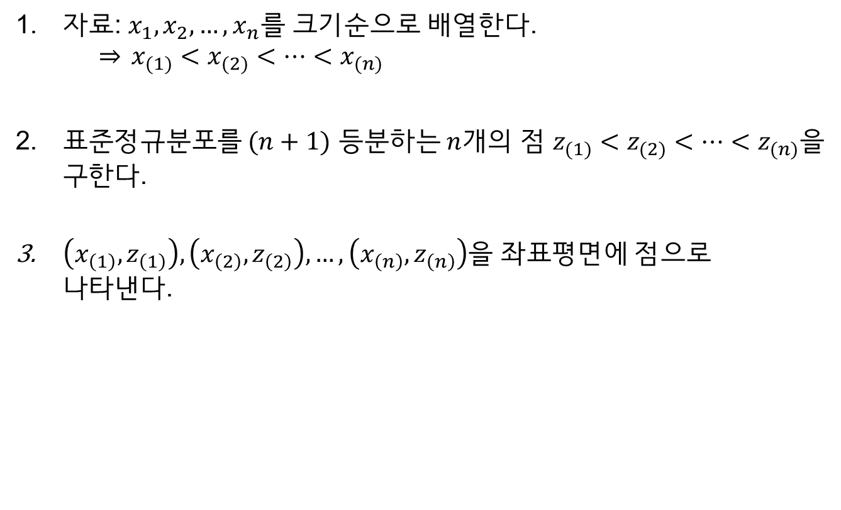
정규확률그림을 그리는 방법
자료: $x_{1}, x_{2}, …, x_{n}$를 크기순으로 배열한다. $\overset{⇒}{} x_{(1)}<x_{(2)}<…<x_{(n)}$
표준정규분포를 $(n+1)$ 등분하는 $n$개의 점 $z_{(1)}<z_{(2)}<…<z_{(n)}$을 구한다.
$\left(x_{\left(1\right)}, z_{\left(1\right)}\right), \left(x_{\left(2\right)}, z_{\left(2\right)}\right), …,\left(x_{\left(n\right)}, z_{\left(n\right)}\right)$을 좌표평면에 점으로 나타낸다.
순서자료
정규확률그림이 직선에 가까우면 모집단이 정규분포를 따른다고 할 수 있다.
정규점수

Slide 26
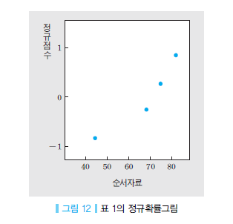

정규확률그림
예제10) 4개의 자료: $68, 82, 44, 75$
크기순 배열: $44<68<75<82$
표준정규분포를 5등분(0.2씩)하는 점: $−0.84<−0.25<0.25<0.84$ $P\left(Z<−0.84\right)=P\left(−0.84<Z<−0.25\right)=…=P\left(Z>0.84\right)=0.2$
$\left(44, −0.84\right), \left(68, −0.25\right), \left(75, 0.25\right), (82, 0.84)$를 좌표평면에 나타낸다.
0.2 0.2 0.2 0.2 0.2
판단은? 자료의 수가 너무 적다.

Slide 27
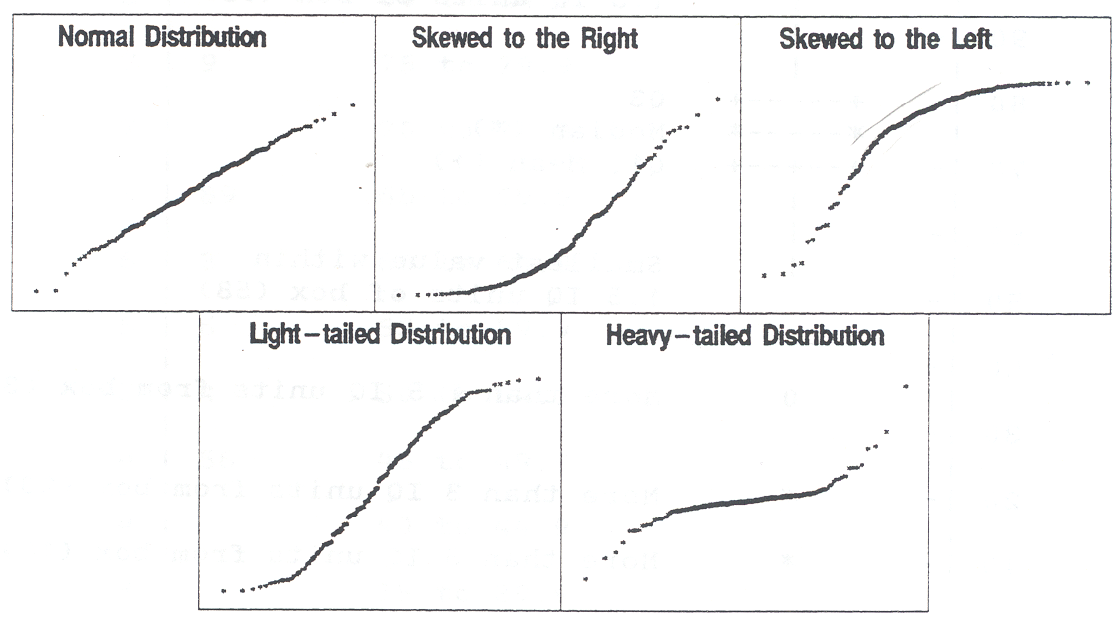
정규확률그림의 여러 가지 예

Slide 28
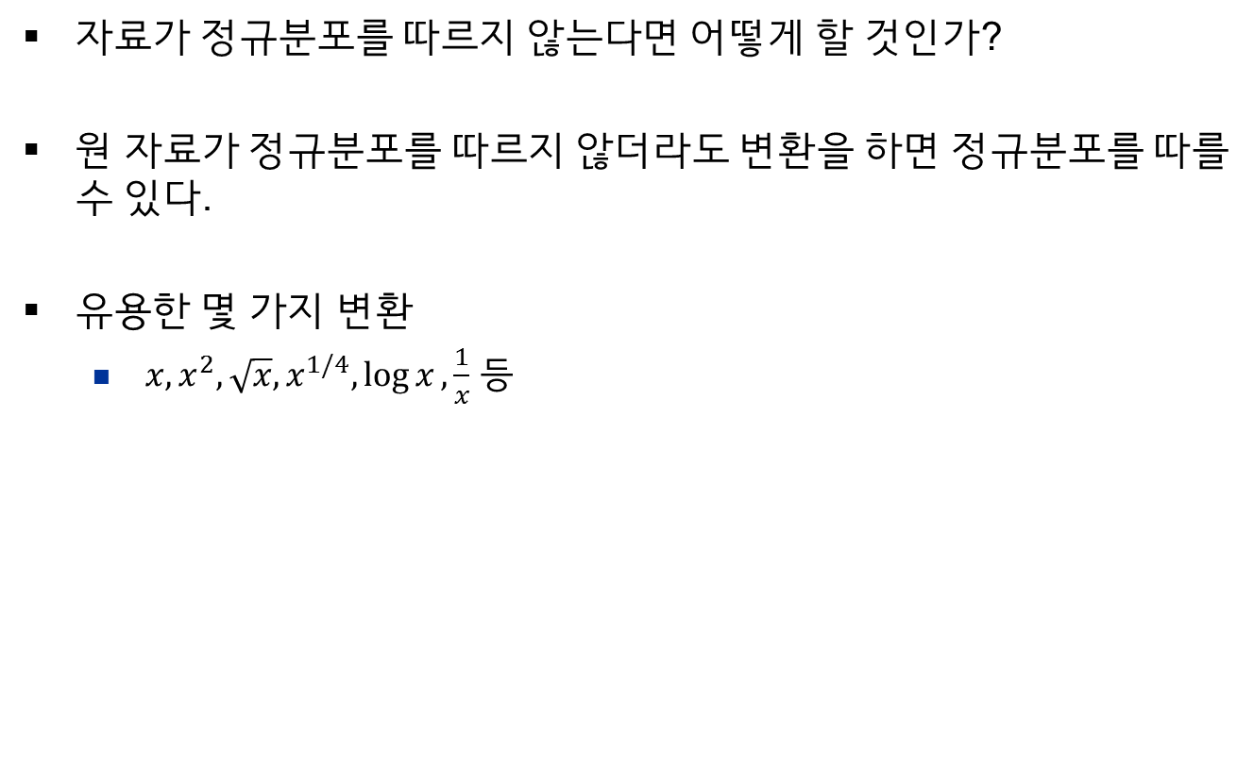
자료의 변환
자료가 정규분포를 따르지 않는다면 어떻게 할 것인가?
원 자료가 정규분포를 따르지 않더라도 변환을 하면 정규분포를 따를 수 있다.
유용한 몇 가지 변환
$x, x^{2}, \sqrt{x}, x^{1/4},\log{x}, \frac{1}{x}$ 등

